Slide 1
VY_32_INOVACE_ČJM4_5660_ZEM
Výukový materiál v rámci projektu OPVK 1.5 Peníze středním školám
Číslo projektu: CZ.1.07/1.5.00/34.0883
Název projektu: Rozvoj vzdělanosti
Číslo šablony: III/2 Datum vytvoření: 02.04.2013 Autor: Mgr. Petra Zemánková Určeno pro předmět: Český jazyk a literatura Tematická oblast: Česká literatura po roce 1945
Obor vzdělání: Masér sportovní a rekondiční (69-41-L/02)
4. ročník Název výukového materiálu: Michal Viewegh – učební materiál s úkoly
Popis využití: prezentace s využitím dataprojektoru a notebooku
Čas: 20 minut

Slide 2
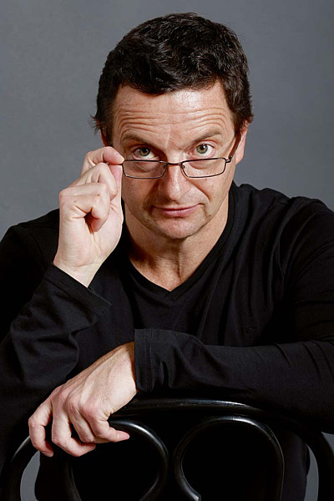
MICHAL VIEWEGH (*1962)
český spisovatel a publicista
v současnosti nejčtenější
a nejprodávanější prozaik
nositel ceny Jiřího Ortena
za román Báječná léta
pod psa roku 1993
vystudoval češtinu
a pedagogiku na UK
dnes spisovatel z povolání
(od roku 1995)
obr. 1

Slide 3
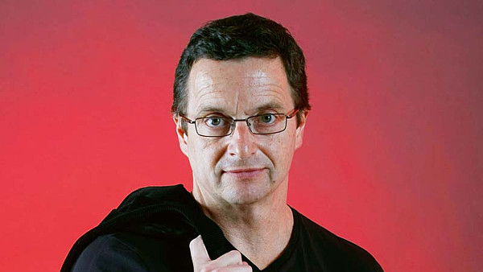
MICHAL VIEWEGH (*1962)
původně učil na základní škole v Praze na Zbraslavi
už v 80. letech publikoval povídky v Mladé frontě
od roku 1993 pracoval v nakladatelství Český spisovatel
obr. 2

Slide 4
MICHAL VIEWEGH (*1962)
průřez některými Vieweghovými knihami:
1990 – Názory na vraždu (detektivní novela)
1992 – Báječná léta pod psa (román – prvotina)
1993 – Nápady laskavého čtenáře (parodie na světové a české spisovatele)
1994 – Výchova dívek v Čechách (román)
1996 – Účastníci zájezdu (román)
2001 – Román pro ženy (román)
2002 – Báječná léta s Klausem (pokračování Báječných let pod psa - román)
2008 – Román pro muže (román)

Slide 5
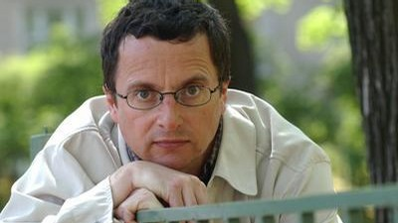
MICHAL VIEWEGH (*1962)
ÚKOL – KTERÉ Z VIEWEGHOVÝCH KNIH BYLY ZFILMOVÁNY? POD JAKÝMI NÁZVY?
obr. 3

Slide 6
MICHAL VIEWEGH (*1962)
Román pro muže (2010, režie Tomáš Bařina)
Případ nevěrné Kláry/Il Caso dell'Infedele Klára (2009, Itálie/Česko, režie Roberto Faenza)
Nestyda (2008, režie Jan Hřebejk, podle knihy Povídky o manželství a o sexu)
Účastníci zájezdu (2006, režie Jiří Vejdělek)
Román pro ženy (2005, režie Filip Renč)
Báječná léta pod psa (1997, režie Petr Nikolaev)
Výchova dívek v Čechách (1997, režie Petr Koliha)

Slide 7
MICHAL VIEWEGH (*1962)
BÁJEČNÁ LÉTA POD PSA (1992)
autorova románová prvotina
líčí autobiografické vzpomínky od autorova narození po rok vydání románu
název odráží dobu od 60. let (báječná léta) přes dobu normalizace (pod psa), až po listopadový převrat a v epilogu dobu po něm (do roku 1991)
děj se odehrává v Praze a malém městečku Sázava

Slide 8
MICHAL VIEWEGH (*1962)
er-forma
hlavní postavou je Kvido (autorovo alter-ego)
další postavy – mladší bratr Paco, rodiče – otec Aleš, matka Milena, babička Líba, děda, otcův nadřízený Šperk, chartista Pavel Kohout aj.
vyprávění o Kvidově dětství a dospívání prolínají epizody o babičce Líbě (vášnivé turistce a vegetariánce) a vstupy nakladatelského redaktora

Slide 9
MICHAL VIEWEGH (*1962)
Kvido žije v Praze s rodiči do sovětské okupace v roce 1968
pak se stěhují na Sázavu – rodiče zde pracují ve sklárnách
v Sázavě Kvido potkává svou první a celoživotní lásku Jarušku
pro své nadměrné nadání a recitační schopnosti se stává miláčkem ředitelky školy paní Šperkové

Slide 10
MICHAL VIEWEGH (*1962)
zde musejí rodiče dělat ústupky – protože nejsou členové KSČ - otec začne hrát fotbal, pořídí si (proti nesouhlasu Kvidovy matky) fenu německého ovčáka Něhu, do rodiny se narodí syn Paco
poté, co jsou přistiženi, že se kamarádí s Pavlem Kohoutem, je otec sesazen z pozice zástupce vedoucího obchodní skupiny na vrátného

Slide 11
MICHAL VIEWEGH (*1962)
otec se z toho zhroutí – straní se rodiny, zavírá se do kůlny a tam si vyrábí podomácku rakev
Kvido po domluvě s maminkou zanechává studia na vysoké škole a počne s Jaruškou (ve 20 letech) dceru, aby otce z jeho stavu dostali
jeho stav se zlepší až po listopadovém převratu v roce 1989
jazyk – v řeči vypravěče spisovný, v řeči postav nespisovný

Slide 12
MICHAL VIEWEGH (*1962)
HLAVNÍ POSTAVY:
Kvido - nadprůměrný, inteligentní kluk, který už jako malý svými řečmi každého šokuje. Uměl číst a psát již před nástupem do školy. Má zálibu v psaní. Ve škole se zamiluje do Jarušky.
Jaruška - Kvidova nejlepší kamarádka, později dívka (v pubertě se poohlíží po přitažlivějších klucích; Kvido je zavalitý neohrabaný), jíž si Kvido později vezme za manželku.
Kvidův otec - inteligentní člověk (inženýr ekonomie, červený diplom, státnice z němčiny a angličtiny). Pochází z chudé pražské rodiny. Odmítá vstoupit do strany. "Zblázní se" z režimu.
Kvidova matka - právnička, divadelní herečka. Má strach ze psů.
Paco - Kvidův bratr, ve škole je průměrný. Opak Kvida.

Slide 13
MICHAL VIEWEGH (*1962)
VEDLEJŠÍ POSTAVY:
ing. Zvára - nejlepší kamarád Kvidova otce. Není dobrý jako otec. Vstoupí do strany a je otcův nadřízený.
babička Líba - matka Kvidova otce, manželka dědy Josefa. Posedlá zdravím, nekupuje maso, vaří levně, aby ušetřila na cestování.
prarodiče Věra a Jiří (rodiče matky)
Zita - rodinná známá, matčina gynekoložka. Za totality pracuje v kině.
Šperk - ředitel skláren, kde pracují Kvidovi rodiče. Velký komunista.
Kohout - autor divadelních her, ve kterých účinkovala Kvidova matka. Chartista.

Slide 14
MICHAL VIEWEGH (*1962)
v knize se objevuje humor, nadsázka, jsou tu zvýrazněny a zesměšněny prvky komunistického režimu
rychlý spád děje, některé kapitoly
jsou jako divadelní scénář =
originalita
psáno formou deníku z pohledu
Kvida (občas má podobu scénáře,
scénické poznámky)
Kvidova kniha se měla jmenovat
Případ dvanáctého patra
obr. 4

Slide 15
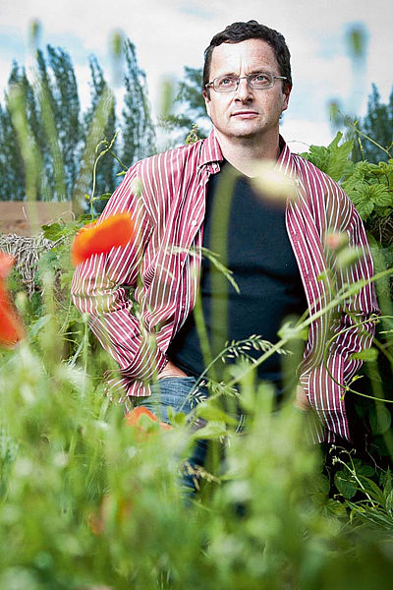
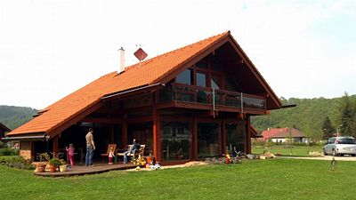
MICHAL VIEWEGH (*1962)
obr. 5
obr. 6 – Vieweghův dům na Sázavě

Slide 16
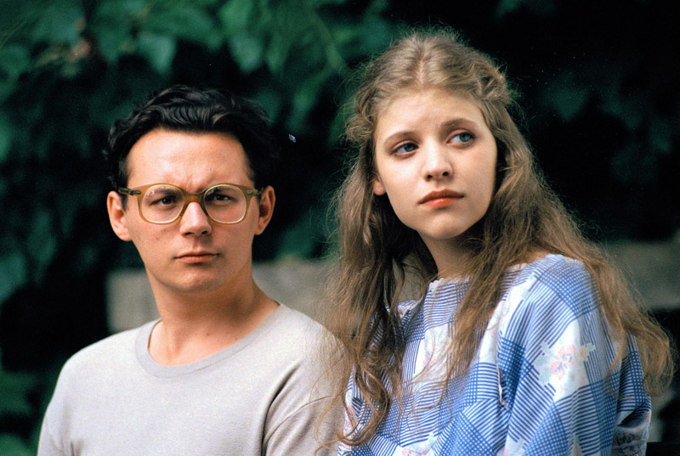
MICHAL VIEWEGH (*1962)
obr. 8
obr. 7

Slide 17
MICHAL VIEWEGH (*1962)
TEST - VYBERTE KE KAŽDÉMU TVRZENÍ,
ZDA JE PRAVDIVÉ, ČI NIKOLIV:
1. Kniha končí převratem v roce 1989. ANO – NE
2. Vypravěčem příběhu je postava jménem Kvido. ANO – NE
3. Hlavní postava je autorovým alter-egem. ANO – NE
4. Báječnými léty myslí Viewegh dobu normalizace. ANO – NE
5. Kniha je román. ANO – NE
6. Kniha byla oceněna prestižní cenou Jiřího Ortena. ANO – NE
7. Filmové zpracování věrně kopíruje knihu. ANO – NE
8. Otec hlavního hrdiny pracuje mj. jako vrátný. ANO – NE
9. Děj knihy se odehrává ve dvou městech. ANO – NE
10. Babička hlavního hrdiny je vegetariánka. ANO – NE

Slide 18
POUŽITÁ LITERATURA:
http://www.ceskatelevize.cz/porady/10169663406-ctenarsky-denik/308292320020019-ctenarsky-denik-michal-viewegh-bajecna-leta-pod-psa/
http://www.viewegh.cz/filmy.php
http://cs.wikipedia.org/wiki/Michal_Viewegh
http://www.cesky-jazyk.cz/ctenarsky-denik/michal-viewegh/bajecna-leta-pod-psa.html
http://www.cesky-jazyk.cz/ctenarsky-denik/michal-viewegh/bajecna-leta-pod-psa-11.html
PROKOP, V.: Přehled české literatury 20. století. Sokolov 2001.
NOVÁKOVÁ, D.: Literární obsahy (nejen) pro maturanty. Regia Praha 1998.
OBRÁZKY [cit. 02.04.2013]:
obr. 1 – http://www.novinky.cz/zena/styl/263827-michal-viewegh-psani-neni-tajny-recept-na-becherovku.html
obr. 2 – http://www.novinky.cz/zena/styl/263827-michal-viewegh-psani-neni-tajny-recept-na-becherovku.html
obr. 3 – http://www.novinky.cz/kultura/144785-italsky-reziser-faenza-toci-viewegha.html
obr. 4 – http://www.kinobox.cz/film/3469-bajecna-leta-pod-psa

Slide 19
OBRÁZKY [cit. 02.04.2013]:
obr. 5 – http://www.novinky.cz/zena/styl/234179-viewegh-stasova-vacek-sverak-proc-propadli-ekologii.html
obr. 6 – http://www.novinky.cz/zena/styl/178087-michal-viewegh-umim-byt-sebejisty-ale-kdesi-uvnitr-jsem-plachy-introvert.html
obr. 7 – http://www.ceskatelevize.cz/porady/153007-film-o-filmu-bajecna-leta-pod-psa/29735414217/
obr. 8 – http://www.ceskatelevize.cz/porady/95045-bajecna-leta-pod-psa/29635414163/

